Slide 1
環境問題の動向とSDGs
名古屋市環境局脱炭素社会推進課

Slide 2
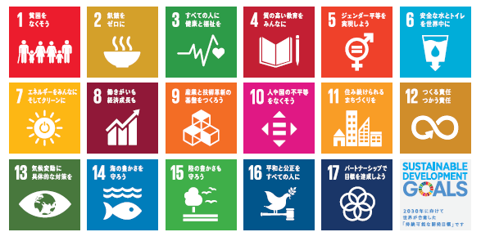

ＳＤＧｓ（エス・ディー・ジーズ）とは
● 国連が掲げる
「持続可能な開発目標（Sustainable Development Goals）」の略称。
● 貧困、不平等・格差、気候変動による影響など、世界のさまざまな問題を
根本的に解決し、世界全体で2030年を目指して明るい未来をつくるための
１７のゴールと１６９のターゲットで構成。
Notes:
・SDGsとは、「持続可能な開発目標（Sustainable Development Goals）」のことです。
・「誰一人取り残さない」ための世界共通の目標として、健康や教育、経済成長、気候変動などに関する17の持続可能な開発目標が設定されており、
2030年度までの達成を目指しています。
・また、名古屋市は令和元年７月、内閣府よりSDGsの達成に向けて優れた取組を提案する自治体である「SDGs未来都市」に選ばれました。

Slide 3
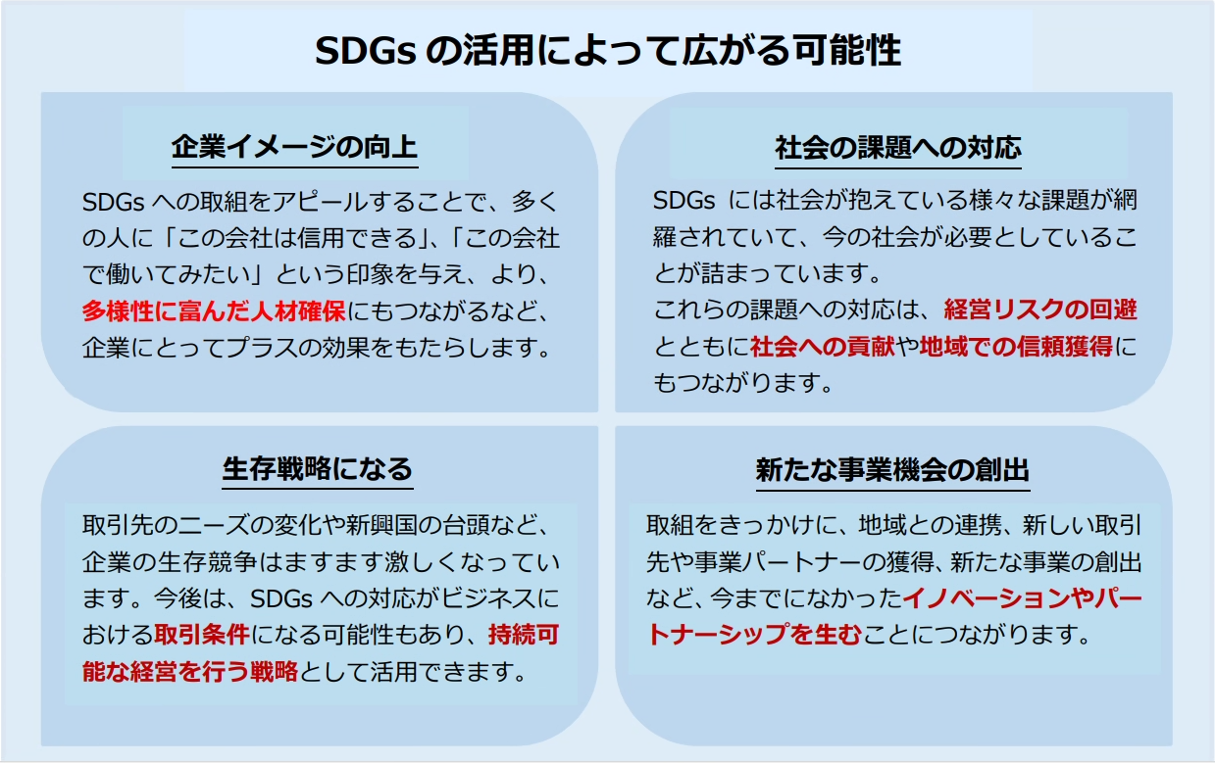
ＳＤＧｓの活用によって広がる可能性
出典：環境省「持続可能な開発目標活用ガイド」
Notes:
・SDGsの普及とともに、市場のニーズ、そして取引先からのニーズとして、SDGsへの対応が求められるようになってきています。
・実際、投資の条件として、収益だけでなく、SDGsに取り組んでいるかどうかも見られる時代になってきています。
・スライドに掲載のあるとおり、SDGsを活用することで、企業にとって様々なプラスの可能性が広がります。
（「持続可能な開発目標活用ガイド」（環境省）より）

Slide 4
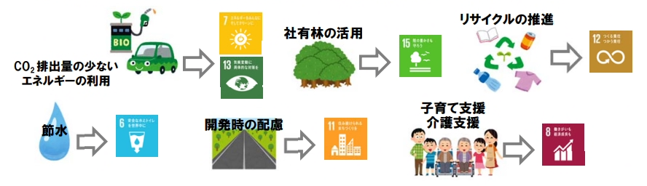
企業活動とＳＤＧｓのつながり
企業が行う行動すべてが
SDGsとつながります
出典：環境省「持続可能な開発目標活用ガイド」
Notes:
・SDGsが関係するのはグローバルな取組みだけではありません。
・企業が行う事業そのものはもちろん、普段から取り組んでいる節電や節水、社員の福利厚生など、企業が行うすべてがSDGsとつながります。
・SDGsのゴール・ターゲットと自社の取組とのつながりを検討することで、自社の強みは何なのかを改めて見直したり、
SDGsに示された課題解決につながる自社の潜在能力に気付くことができたりします。
（「持続可能な開発目標活用ガイド」（環境省）より）

Slide 5

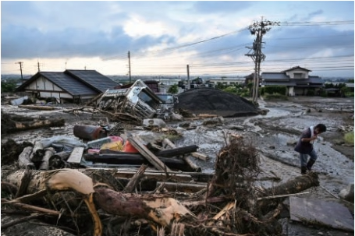
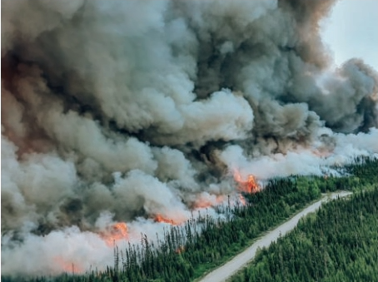
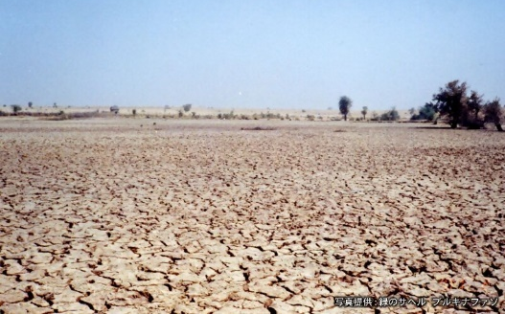
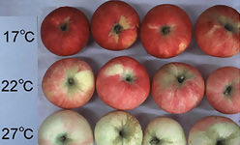
地球温暖化による気候変動
世界の平均気温は2024年時点で、産業革命前と比べ、既に1.6℃上昇
世界的な豪雨、干ばつなどが顕在化し、経済や社会活動に様々な影響
豪雨
森林火災
出典：令和6年版環境・循環型社会・生物多様性白書
出典：令和6年版環境・循環型社会・生物多様性白書
干ばつ
農作物の品質低下
出典：全国地球温暖化防止活動推進センター
出典：農林水産省 令和6年地球温暖化影響調査レポート（2025）
Notes:
・SDGsにおいて解決すべき課題の一つに、地球温暖化による気候変動があります。
・世界の平均気温は2024年時点で、産業革命前と比較して1.6℃上昇したことが示されております。
・地球温暖化による気候変動により、世界的に豪雨や熱波、干ばつ、海面上昇などの問題が顕在化しており、経済や社会活動に様々な影響を及ぼしています。

Slide 6

地球温暖化に対する世界の動き
●2015年12月：パリ協定（COP21で採択）
・産業革命前からの平均気温上昇を2℃未満、
できれば1.5℃に抑える努力を追求
・人為的な温室効果ガス排出量を今世紀後半に実質ゼロ
●2018年10月：1.5℃特別報告書（IPCCとりまとめ）
・2052年までの気温上昇を1.5℃に抑えるために、
カーボンニュートラル（CN）が必要
●2021年11月：グラスゴー気候合意（COP26で採択）
・産業革命前からの
平均気温上昇を1.5℃以内に抑える努力を追求
CN
世界的にカーボンニュートラルを目指す流れ
Notes:
・そうした地球規模の課題の解決に向けて、世界も大きく動きだしています。
・特に2015年のパリ協定をきっかけに、カーボンニュートラルや脱炭素などの動きが大きく加速化していきました。
・このパリ協定では、温室効果ガス削減に関する世界的な取り決めが示され、平均気温上昇を2度未満、できれば1.5度に抑える努力を追求することとしました。
・さらに2021年にイギリス・グラスゴーで開催されたCOP26では、パリ協定に関し、「平均気温上昇を1.5℃以内に抑える努力を追求することを決意する」ことが合意され、1.5℃に抑えることが事実上の目標とされました。

Slide 7

地球温暖化に対する日本の動き
●2020年10月：菅首相の所信表明演説で
・2050年までに温室効果ガス排出の排出を全体としてゼロにする
カーボンニュートラル、脱炭素社会の実現を目指すことを宣言
●2021年6月：改正地球温暖化対策推進法の公布
・「2050年までの脱炭素社会の実現」を基本理念として法定化
●2021年10月：地球温暖化対策計画の改定
・2030年度温室効果ガス46%削減（2013年度比）
さらに、50%の高みに向け、挑戦を続けていく。
国も2050年カーボンニュートラルを目指して取り組みを進める
Notes:
・そうした世界的なカーボンニュートラルの動きを踏まえ、日本も、2050年までに脱炭素社会の実現を目指す「カーボンニュートラル宣言」を行いました。
・2021年には、カーボンニュートラルの実現に向けて地球温暖化対策推進法が改正され、2050年までの脱炭素社会の実現が基本理念として位置づけられました。
・その後、地球温暖化対策計画の改定により、2030年度に温室効果ガスを2013年度から46％削減、さらに50%の高みを目指すことが示されました。

Slide 8
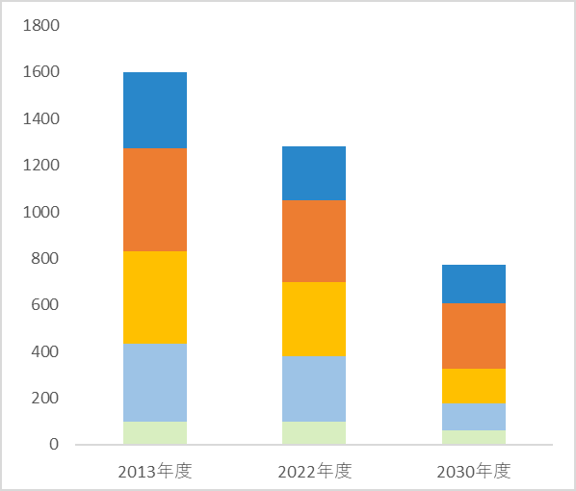
名古屋市の温室効果ガス排出量の現状と目標
脱炭素社会の実現に向けた国の動向を踏まえ、本市においても
さらなる地球温暖化対策推進のため、実行計画を策定（2024年3月）
名古屋市地球温暖化対策実行計画2030
○2050年に目指す姿
2050年カーボンニュートラル
の実現にチャレンジ
○2030年に向けた方向性
温室効果ガス排出量削減目標
2030年度 △52％ (2013年度比)
再エネ（太陽光発電）導入目標
2030年度 49万kW
(万t-CO₂)
1,599
基準年度からの削減率
326
産業
△20%
1,280
232
目標
△52%
444
運輸
348
774
394
業務
その他
167
△49%
319
280
△37%
335
家庭
281
149
△62%
115
△66%
100
その他
100
63
△37%
Notes:
・名古屋市でも、こうした動向に対応すべく、「名古屋市地球温暖化対策実行計画2030（にせんさんじゅう）」を2024年3月に策定しました。
・地球温暖化対策を進めるにあたっては、名古屋の特性・強みを活かしながら、将来にわたり自然と共生する持続可能なまちづくりを進めていくことが必要です。
・事業者のみなさまとともに、環境と経済の好循環、様々な課題の同時解決につながる取り組みを進め、2050年カーボンニュートラルの実現を目指しています。
・また、2030年に向けた方向性として、
【名古屋市域における温室効果ガス排出量を、2013年度比で52％削減すること】、【太陽光発電を49万kW導入すること】を目標として掲げております。

Slide 9
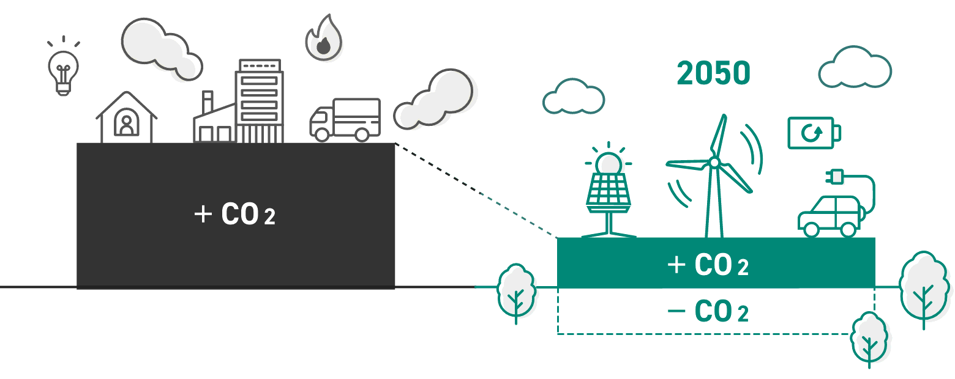
カーボンニュートラル（ＣＮ）とは
カーボンニュートラルとは、CO2をはじめとする温室効果ガスの
「排出量」から、植林、森林管理などによる「吸収量」を差し引いて、
合計を実質的にゼロにすることを意味します。
出典：環境省「脱炭素ポータル」
Notes:
・これらの目標を達成するために欠かせないのがカーボンニュートラルの実現です。
・カーボンニュートラルとは、CO₂などの温室効果ガスの排出量から、植林などによる吸収量を差し引いて、合計を実質的にゼロにすることを意味します。
・CO₂排出の要因となる化石燃料の使用は、主に電気・ガスなどのエネルギーを使うことに伴うものです。
・当然ながら、電気やガスなどの使用を全部やめることは非常に困難であるため、省エネの取組みを徹底し、できるだけ温室効果ガスの排出を削減するとともに
どうしても発生するCO₂については、森林等による吸収量で補うという考え方をカーボンニュートラルといいます。
・また、太陽光をはじめとする再生可能エネルギーの活用は、カーボンニュートラルの実現において重要な役割を果たします。

Slide 10


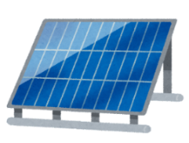
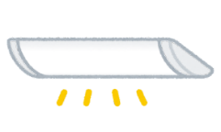
カーボンニュートラル（ＣＮ）の実現に向けて
カーボンニュートラルの実現に向け、
企業の取り組みが非常に重要
省エネの徹底
再エネの導入
Notes:
・カーボンニュートラルを達成するために、取り組めることはたくさんあります。
・たとえば、電気をこまめに消すなどすぐに取り組んでいただけるものや、省エネ設備の導入、再生エネルギーの導入などです。
・2050年カーボンニュートラル達成のためには企業の取組みが非常に重要であることから、まずは、限りあるエネルギーを効率的に使う「省エネ」の徹底をお願いいたします。

Slide 11
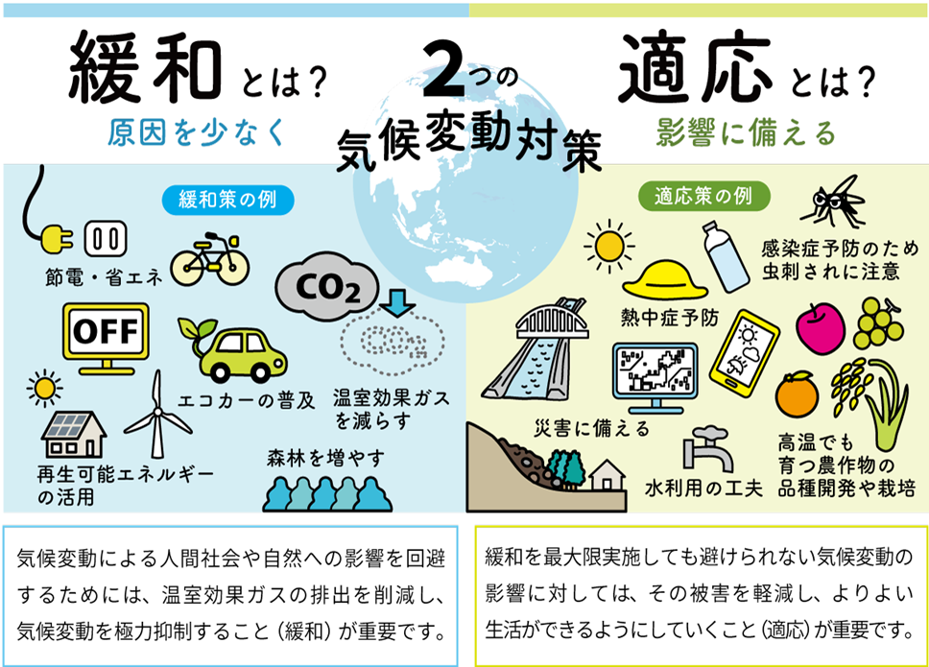
２つの地球温暖化対策（緩和策と適応策）
出典：A-PLAT（気候変動適応情報プラットフォーム）「気候変動適応とは」
Notes:
・地球温暖化に伴う気候変動に対処するには、地球温暖化の原因となる温室効果ガスの排出を削減する「緩和策」に最優先で取り組むことが必要です。
・しかし、緩和策をどれだけ行ったとしても、ある程度の気温上昇は発生すると予測されています。
・このため、気候変動により既に現れている影響や今後避けることのできない影響に対して、その被害を軽減する「適応策」も同時に進めていく必要があります。

Slide 12
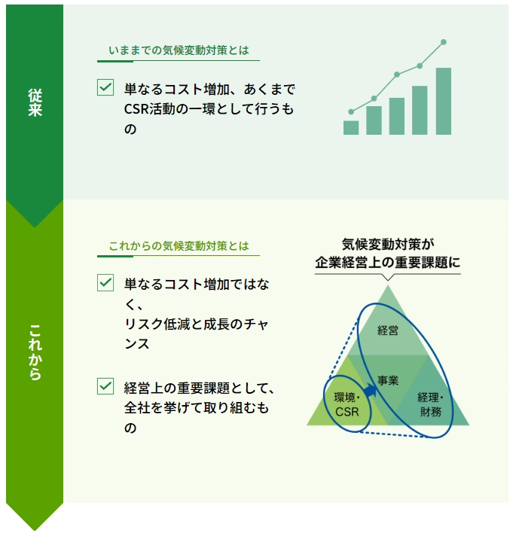
経済界の主な動向
脱炭素経営のイメージ
出典：グリーン・バリューチェーン・プラットフォーム（環境省）
Notes:
・また、経済界においても脱炭素経営の取組が広がっています。
・投資の分野では、SDGsの流れを受け、環境（Environment）、社会（Social）、企業統治（Governance）の観点で行う「ESG投資」が拡大しています。
・ESG投資の進展に伴い、気候変動に対応した経営戦略の開示（TCFD）や脱炭素に向けた目標設定（SBT,RE100）などの取組みが国際的に拡大しており、
こうした取組みに参画する企業は、取引先（サプライヤー）にも目標設定や再生可能エネルギーの調達等を求める機会が増えています。
・これまで温暖化対策は、企業活動の制約として捉えられる傾向にありましたが、これを成長の機会として捉え、他社との差別化やビジネスチャンスに変えていく動きが加速しています。

Slide 13
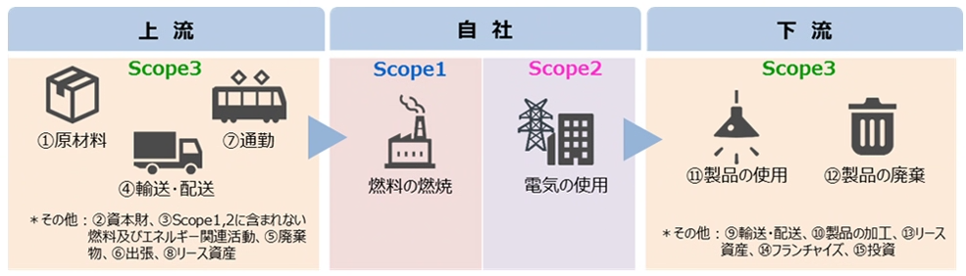
サプライチェーン排出量
サプライチェーン排出量＝ Scope1排出量 ＋ Scope2排出量 ＋ Scope3排出量
出典：グリーン・バリューチェーン・プラットフォーム（環境省）
Scope1：事業者自らによる温室効果ガスの直接排出（燃料の燃焼、工業プロセス）
Scope2：他社から供給された電気、熱・蒸気の使用に伴う間接排出
Scope3：Scope1,Scope2以外の間接排出（事業活動に関する他社の排出）
Notes:
・近年は、温室効果ガスのサプライチェーン排出量の開示を求める動きも拡大しています。
・サプライチェーン排出量とは、自社内における直接的な排出だけでなく、自社事業に伴う間接的な排出も対象とし、
原材料調達・製造・物流・販売・廃棄など、一連の流れ全体を含めた事業活動で発生するあらゆる温室効果ガス排出量を合計した排出量のことを指します。
・こうした事業者によるサプライチェーン排出量の算定・削減は、ESG投資の呼び込みなど、資金調達の上でも対応が必要となってくることが予想されます。

Slide 14



環境問題×ＳＤＧｓ
動植物の絶滅
絶滅のおそれがある野生生物は、世界全体で４万種以上、日本で約3,800種にものぼります。（IUCN（国際自然保護連合）、環境省レッドリストより）
SDGsとのつながり
◆陸の生態系を守り、持続可能な形で利用し、森林をきちんと
管理し、砂漠化や干ばつなどにより土地が悪くなることを食
い止めます。
◆外来種の侵入を防止するとともに、外来種による陸域・海洋
生態系への影響を減らすための対策を導入します。
Notes:
・また、気候変動以外の環境問題についても、SDGsとさまざまな繋がりがあります。
・例えば、地球規模での動植物の絶滅がその一つです。
・絶滅のおそれがある野生生物は、世界全体で４万種以上、日本で約3,800種にものぼります。
・名古屋市の絶滅のおそれのある野生生物をまとめた「名古屋市版レッドリスト2025」によると、動植物あわせて476種が絶滅の恐れがある種と判定されています。
・開発などによる生息・生育地の悪化、植生遷移の進行による生息・生育環境の変化などにより、2020年の前回調査時と比較して63種増加しています。

Slide 15
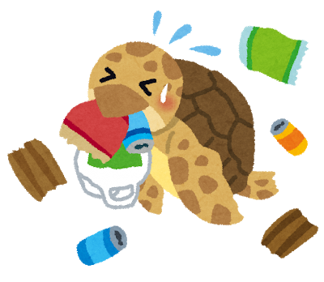


環境問題×ＳＤＧｓ
海洋プラスチック問題
世界全体で毎年約800万トンものプラスチックがごみとして海に流れ込んでいるといわれており、2050年には魚の量より多くなると予測されています。
SDGsとのつながり
◆海や海の資源を守り、持続可能な形で利用します。
Notes:
・また、海洋プラスチック問題も世界的に重要な課題のひとつです。
・世界全体で毎年約800万トンものプラスチックがごみとして海に流れ込んでいるといわれています。
・このままのペースで増え続ければ、2050年には魚よりごみの量の方が多くなるという予測も出ています。
・名古屋市においても豊かな生態系を有する藤前干潟でプラスチックごみが発見されており、干潟や海に棲む生き物に影響を与えています。
・日頃の分別・リサイクルやごみゼロ運動を地道に続けることが大切です。

Slide 16


なごやSDGsグリーンパートナーズ
として一緒に取り組みましょう！
Notes:
・なごやSDGsグリーンパートナーズとして、SDGsを意識しながら環境に配慮した事業活動に一緒に取組みましょう！

